Slide 1

evropski DAN JEZIKOV
Zala Kores 7.b
September 2021

Slide 2

Kaj je evropski dan jezikov?
Dan, ko praznujemo jezikovno raznolikost v Evropi in spodbujamo učenje jezikov.
Vir: Evropski dan jezikov

Slide 3
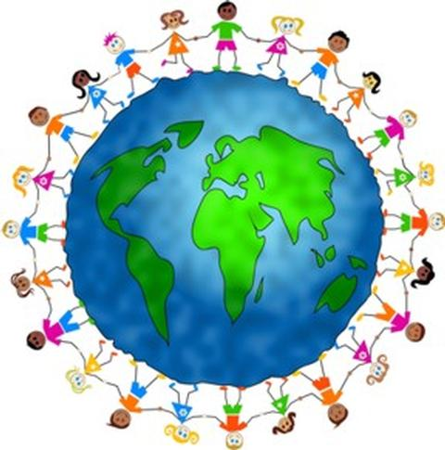
Kdaj praznujemo evropski dan jezikov?
Na pobudo Sveta Evrope v Strasbourgu od 2001 dalje vsako leto praznujemo
26. septembra evropski dan jezikov.
Vir: Evropski dan jezikov

Slide 4
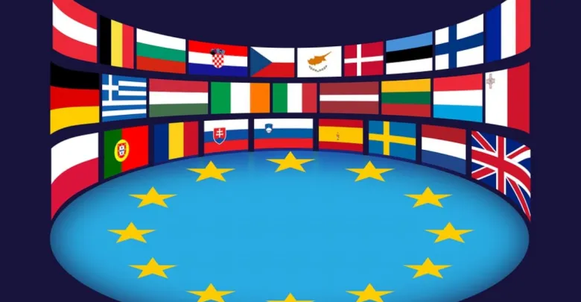
Zakaj praznujemo EVROPSKI dan jezikov?
Da seznanimo javnost z nujnostjo učenja jezikov, s čimer podpiramo večjezičnost in medkulturno razumevanje;
Da opozorimo na raznoliko jezikovni in kulturno pestrost Evrope;
Da spodbudimo vseživljenjsko učenje jezikov v šoli in izven nje.
Vir: Evropski dan jezikov

Slide 5
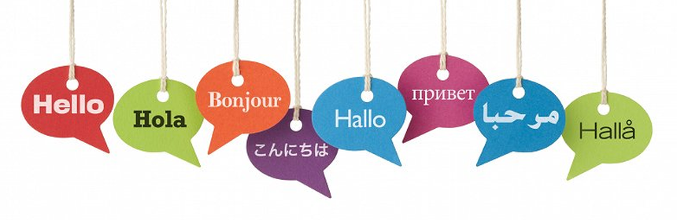
KAKO PRAZNUJEMO EVROPSKI DAN JEZIKOV?
Države članice, inštitucije in ljudje vseh starosti lahko kot posamezniki ali v skupini organizirajo dejavnosti ali sodelujejo na kakršenkoli drug način.
NEKAJ IDEJ:
organizacija jezikovne kavarne, zabave, turnirja, večerje;
objava bloga na temo jezikov;
izdelava e-knjige ali e-revije;
izvedba jezikovnega kviza med učenci;
izvedba natečaja na temo jezikov z izdelavo posterjev, videov, iger, fotografij, sestavkov, pesmi …
Vir: Evropski dan jezikov

Slide 6
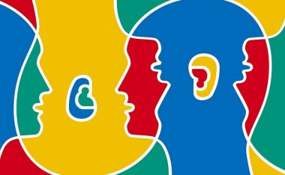
Nekaj zanimivosti
Na svetu je med 6000 in 7000 jezikov, od katerih je v Evropi približno 225 avtohtonih jezikov.
Najmanj polovica svetovnega prebivalstva je dvojezična ali večjezična, to pomeni, da ti ljudje govorijo ali razumejo dva ali več jezikov.
Dvojezičnost olajša učenje nadaljnjih jezikov in izboljša miselno sposobnost.
Vir: Evropski dan jezikov

Slide 7


Hvala za pozornost!

